Slide 1
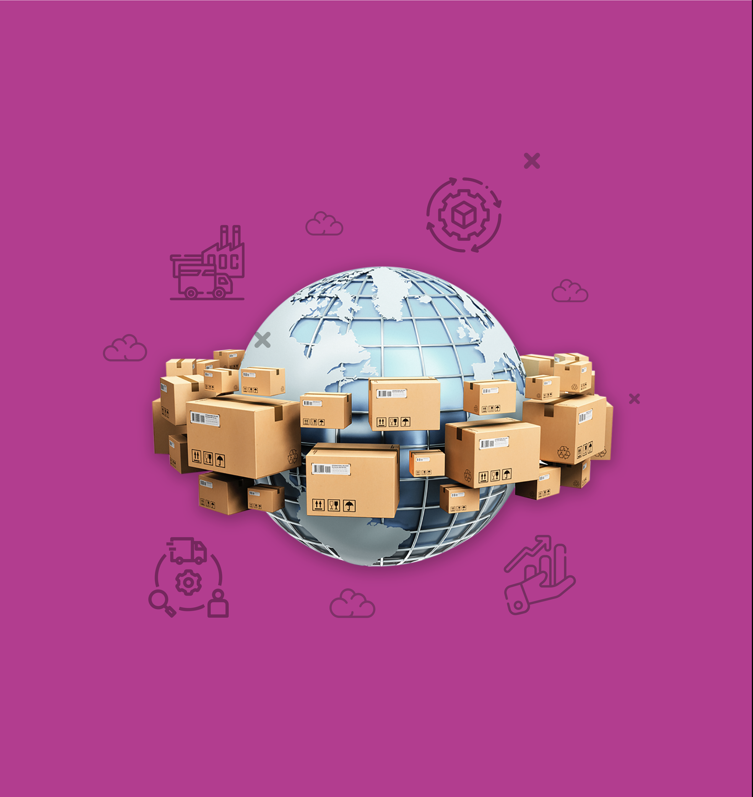
GESTIÓN DE LA CADENA DE SUMINISTROS
TEMA 15
SISTEMAS DE INFORMACIÓN DE SCM
Sistemas de información de la cadena de suministros
Qué es un sistema ERP
Importancia del Warehouse en la gestión de materiales y su relación con otras áreas de la empresa
Identificación por RFID y Códigos QR
Ecommerce
Costos logísticos

Slide 2
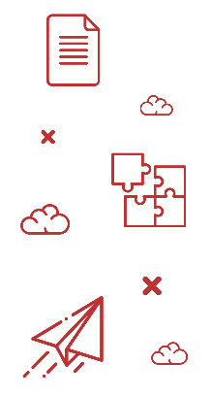
INTRODUCCIÓN
DE LA SESIÓN

Slide 3
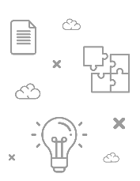
+ INTRODUCCIÓN
Los sistemas de información ayudan a administrar, recolectar, recuperar, procesar, almacenar y distribuir información importante para los procesos fundamentales y las particularidades de cada organización.
Por eso en esta sesión:
Aprenderás acerca de los indicadores logísticos y otros relacionados con las finanzas, el tiempo o la calidad.
Conocerás sobre la importancia del registro de los procesos y del seguimiento mediante el uso de una matriz para detectar desviaciones para realizar las correcciones necesarias.

Slide 4
SISTEMAS DE INFORMACIÓN DE LA CADENA DE SUMINISTROS

Slide 5
+ SISTEMAS DE INFORMACIÓN DE LA CADENA DE SUMINISTROS
EVOLUCIÓN DE LOS SISTEMAS DE INFORMACIÓN
TPS
Contabilidad
financiera
Costos
Análisis de
presupuesto
Control de
existencias
Localización
de la
producción
Tipos de Decisiones
Preparación
de presupuestos
Predicción
a corto plazo
MIS
DDS
Gestión
financiera
Análisis
contable
Cadenas de Suministro
SIG
Nuevos productos
Programación
de ventas
Relaciones
Con clientes
NN
Procesos
operativos
ES
KM
Gestión
Planeación
Estratégica
organizacional
Gestión del Conocimiento
Complejas
Menor
Nivel Organizativo
Mayor
TPS: Sistemas de Información para el proceso de transacciones
MIS: Sistemas de Información para la gestión de información
SIG: Sistemas de Información Gerenciales
DDS: Sistemas de Información para la toma de decisiones
ES: Sistemas Expertos
NN: Redes Neuronales
KM: Sistemas de Gestión de Conocimiento
Notes:
En los años 60 nacen las aplicaciones para resolver las necesidades básicas en las compañías (software menos robusto). Además, también llega la ingeniería del software. En los 70 surgen los sistemas transaccionales, lógica centrada en los datos, lógicas de las bases de datos y los primeros sistemas de contabilidad para las actividades y procesos básicos del área financiera.
Todos los siguientes sistemas tenían una función netamente operativa;
Sistemas para la gestión de la información (MIS)
Sistemas de control de inventario
Sistemas de ventas: En el pasado solo se preocupaba por vender, nada de mercadeo estructurado.
Sistemas de costeo: Para saber cuánto valen los insumos de la empresa (precio de mercado). Los sistemas de costeo servían para determinar de acuerdo el margen y de acuerdo a las variables mercantiles cuánto cuesta fabricar o construir un bien.
Sistemas de información Gerenciales (SIG): Estos sistemas suplen las necesidades administrativas que solicitan los ejecutivos de los altos mandos mejorando la eficiencia de los procesos administrativos.
Sistemas de información para la toma de decisiones (DDS): Donde los clientes juegan un papel importante en estos sistemas. Estas aplicaciones van destinadas a brindar análisis de cómo está la situación actual de la compañía y así tomar decisiones acertadas.
Sistemas de información tradicionales: Contempla componentes como personas.
El proceso de planificación ha evolucionado considerablemente. Un aspecto de los más importantes es la planeación por escenarios que contempla los posibles escenarios a futuro (escenario mejor, probable y peor).Para evolucionar el necesario automatizar la gestión del conocimiento, pero su transición es muy lenta. Además con la evolución los sistemas de información pasan de ser netamente operativos a ayudar en la gestión de todos los recursos. Se pasa de un modelo jerarquizado a un modelo centrado en procesos → Cadena de suministros (valor).

Slide 6
+ SISTEMAS DE INFORMACIÓN DE LA CADENA DE SUMINISTROS
SISTEMAS DE INFORMACIÓN TRANSACCIONAL
Diseñado para recolectar, almacenar, modificar y recuperar todo tipo de información que es generada por las transacciones en una organización. Una transacción es un evento o proceso que genera o modifica la información que se encuentra eventualmente almacenada en un sistema de información.
Executives
Executive
Information
Systems
Senior
Managers
Decision Support Systems
Middle
Managers
Management Information
Systems
Workers
Transaction Processing Systems
Notes:
Los sistemas de información han evolucionado por niveles de ejecución. Hay los que apoyan a la gerencia media y seniors en las empresas. Los ERP ocupan los 3 niveles, pero hay sistemas muy especializados por procesos específicos.

Slide 7

+ SISTEMAS DE INFORMACIÓN DE LA CADENA DE SUMINISTROS
SISTEMAS DE INFORMACIÓN EXPERTOS
Un “Sistema Experto” es un sistema que emplea conocimiento humano capturado en una computadora para resolver problemas que normalmente requieran de expertos humanos.
Los sistemas expertos son una de las aplicaciones de la inteligencia artificial que pretende simular el razonamiento humano, de la misma manera que lo haría un experto en un área de especialización
Notes:
Los ejemplos son WMS, TMS y otros.

Slide 8

+ SISTEMAS DE INFORMACIÓN DE LA CADENA DE SUMINISTROS
INTELIGENCIA ARTIFICIAL
Es el conjunto de capacidades cognoscitivas e intelectuales expresadas por sistemas informáticos o combinaciones de algoritmos cuyo propósito es la creación de máquinas que imiten la inteligencia humana para realizar tareas, y que pueden mejorar conforme recopilen información.
Aplicaciones de la inteligencia artificial en las cadenas de suministros en la gestión de inventarios, la planificación de la demanda, la programación de la producción, en las rutas de entrega optimizadas o en los pronósticos mejorados.

Slide 9
QUÉ ES UN SISTEMA ERP

Slide 10

+ QUÉ ES UN SISTEMA ERP
SISTEMAS INTEGRADOS DE GESTIÓN ERP
Planificación de los recursos empresariales o Enterprise Resource Planning (ERP)
Un sistema de software ERP es un conjunto de aplicaciones o módulos integrados para gestionar los procesos de negocio centrales de una empresa, incluyendo finanzas y contabilidad, cadena de suministro, recursos humanos, aprovisionamiento, ventas, gestión de inventario y más.
Un sistema de ERP brinda la automatización, integración e inteligencia esenciales para ejecutar eficientemente todas las operaciones cotidianas de negocio. La mayoría o todos los datos de una organización deben residir en el sistema de ERP para brindar una única fuente de verdad en todo el negocio.

Slide 11






+ QUÉ ES UN SISTEMA ERP
MERCADO DE SOFTWARE DE ERP PARA EMPRESAS
El mercado de las grandes empresas está dominado por SAP. Pero en las medianas y pequeñas empresas y en sectores especializados hay sistemas ERP con menos funcionalidad o especializados en algunos procesos.

Slide 12

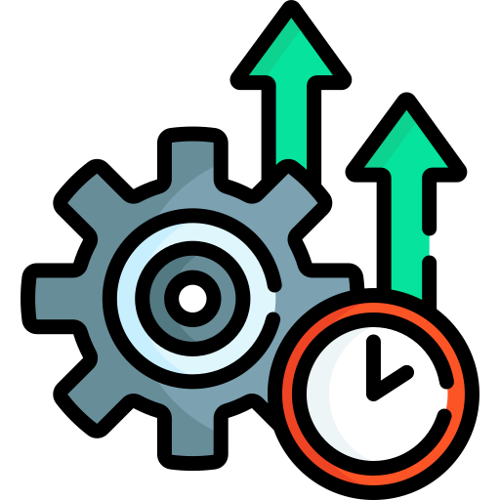

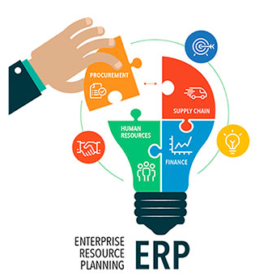
+ QUÉ ES UN SISTEMA ERP
BENEFICIOS CLAVE DE UN SISTEMA ERP
01
Integración de la información.
02
Mayor productividad.
03
Información estratégica.
04
Informes acelerados.
05
Reduce el riesgo.
06
Sistemas más simples.
07
Agilidad.
Notes:
Mayor productividad: optimiza y automatiza los procesos de negocio centrales para ayudar a todas las personas de la organización a hacer más con menos recursos.
Información estratégica más profunda: elimina los silos de información, para obtener una única fuente de información confiable, y se obtengas respuestas rápidas a preguntas de negocio críticas.
Informes acelerados: agiliza los informes financieros y de negocios y comparte los resultados fácilmente. Para actuar en base a información estratégica y mejorar el rendimiento en tiempo real.
Reduzca el riesgo: maximiza la visibilidad y el control del negocio, que garantice el compliance de los requisitos regulatorios, y proyecte y prevenga riesgos.
IT más simple: usando aplicaciones de ERP integradas que comparten una base de datos, se puede simplificar la TI y ofrecerles a todos una manera más fácil de trabajar.
Agilidad mejorada: con operaciones eficientes y rápido acceso a datos en tiempo real, puede identificarse rápidamente nuevas oportunidades y reaccionar a ellas.

Slide 13
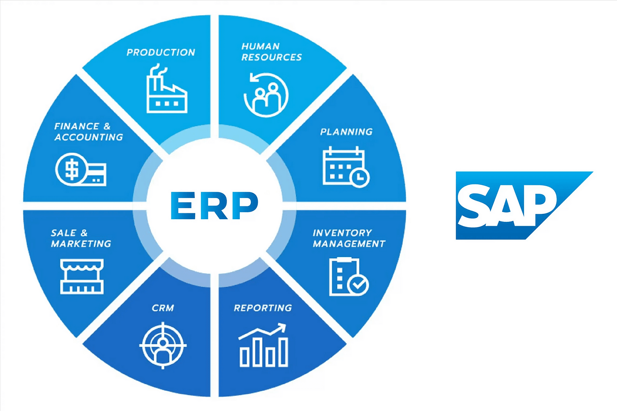
+ QUÉ ES UN SISTEMA ERP
CARACTERÍSTICAS DE UN ERP
Buy (MM)
Track (CO)
01
Soporta y optimiza los procesos de una organización.
People (HCM)
Sell (SD)
02
Ayuda a la organización para simplificar y controlar mejor sus procesos.
Make (PP)
Maintain (EAM)
Track (FI)
Store (WM)
03
Información en tiempo real.
Projekt (PS)
Services (CS)
04
Integración con otros módulos y procesos.
05
Datos maestros.
06
Datos transaccionales.

Slide 14
IMPORTANCIA DEL WAREHOUSE EN LA GESTIÓN DE MATERIALES Y SU RELACIÓN CON OTRAS ÁREAS DE LA EMPRESA

Slide 15
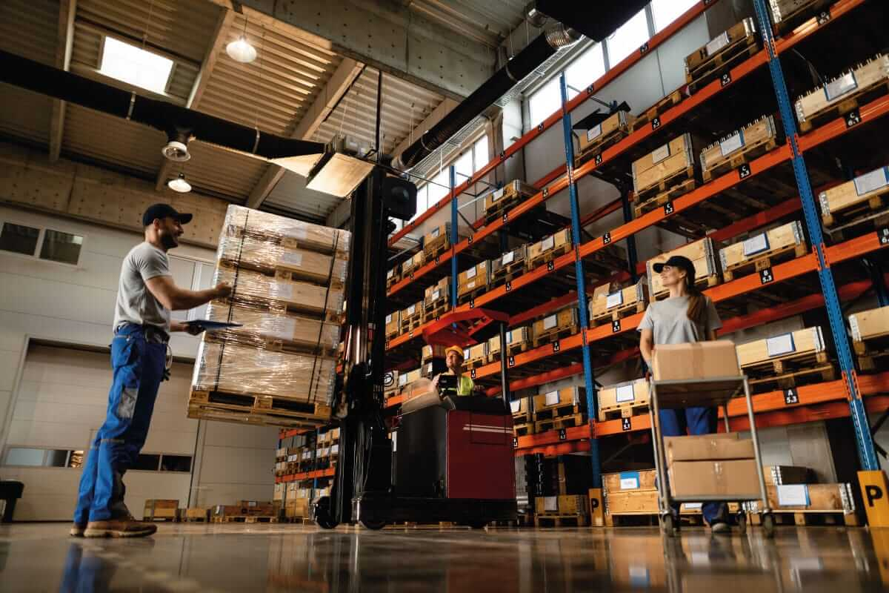
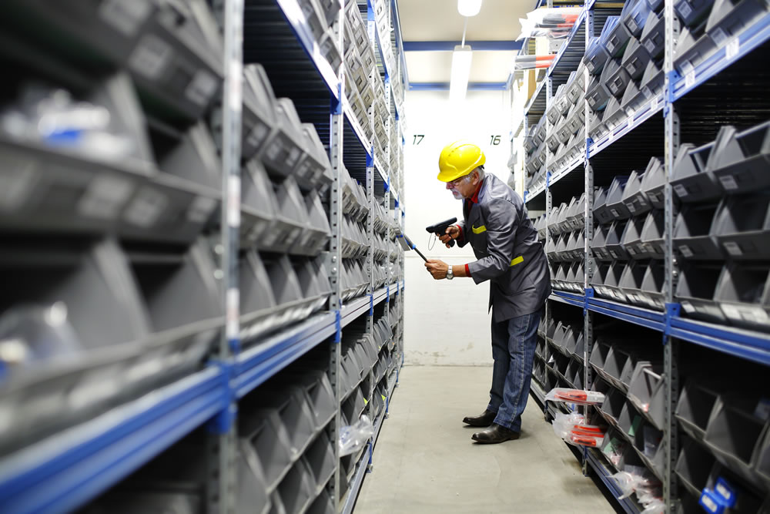
+ IMPORTANCIA DEL WAREHOUSE EN LA GESTIÓN DE MATERIALES Y SU RELACIÓN CON OTRAS ÁREAS DE LA EMPRESA
WAREHOUSE SON ALMACENES Y CENTROS DE DISTRIBUCIÓN
En los almacenes y centros de distribución se guardan los materiales y productos terminados de la empresa.
En términos de integración de información y sistemas su importancia radica en la precisión del inventario para poder dar confiabilidad a los procesos de MRP y también en la ejecución a los procesos de producción y ventas.
Se relaciona con los procesos de compras, producción y comercial.

Slide 16
IDENTIFICACIÓN POR RFID Y CÓDIGOS QR

Slide 17

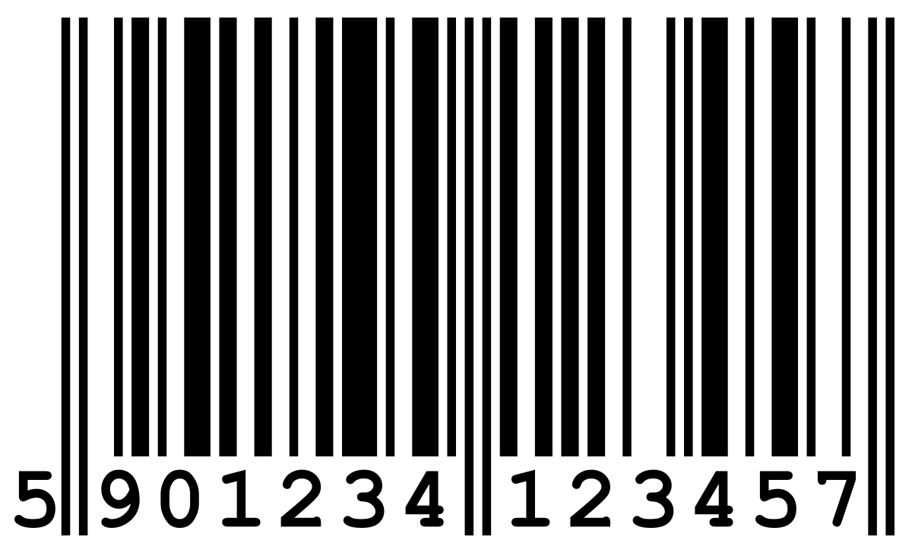

+ IDENTIFICACIÓN POR RFID Y CÓDIGOS QR
Junto con el código de barras son tecnologías para capturar datos y para realizar transacciones de forma automática.

Slide 18
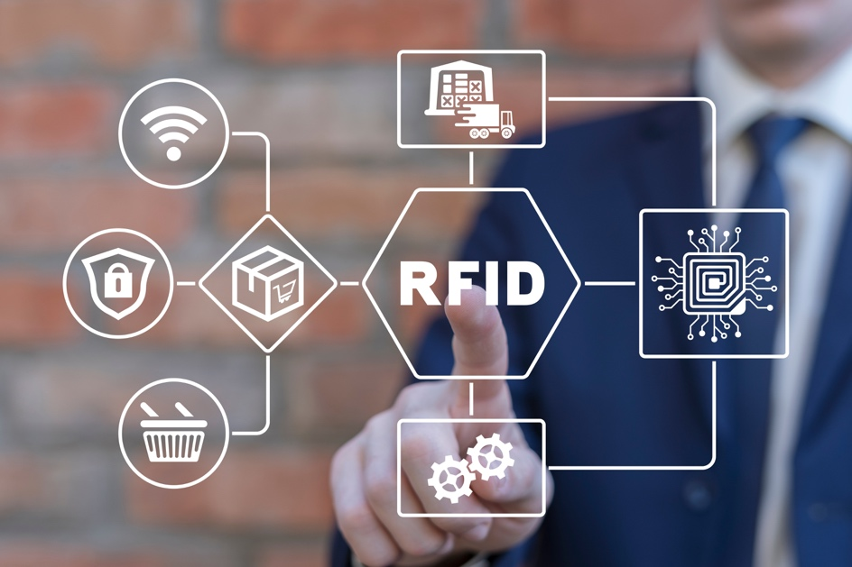
+ IDENTIFICACIÓN POR RFID Y CÓDIGOS QR
TECNOLOGÍA RFID
El sistema RFID, acrónimo del inglés radio-frequency identification, es una tecnología que tiene como objetivo la identificación y registro de datos.
Se basa en el uso de etiquetas inteligentes o tags RFID, que son transpondedores de radio (es decir, que al recibir una señal responden con otra).
Es la evolución del código de barras.
No se requiere apuntar al código de barras.
Responde automáticamente.

Slide 19
+ IDENTIFICACIÓN POR RFID Y CÓDIGOS QR
CÓMO OPERA LA TECNOLOGÍA RFID
Ondas de radio
Etiqueta
Lector
RFID
Un microchip contiene datos que incluyen un número de identificación: El resto de la etiqueta es una antena que transmite los datos a un lector.
Tiene una antena que transmite de manera constante. Al detectar una etiqueta, la activa, la interroga y decodifica los datos. Después los transmite a un sistema host a través de conexiones fijas o inalámbricas.
Procesa los datos de la etiqueta que transmitió el lector.

Slide 20
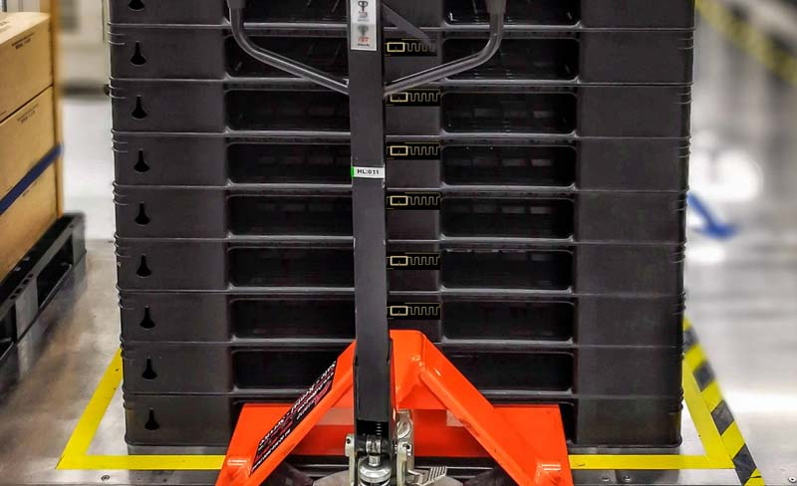
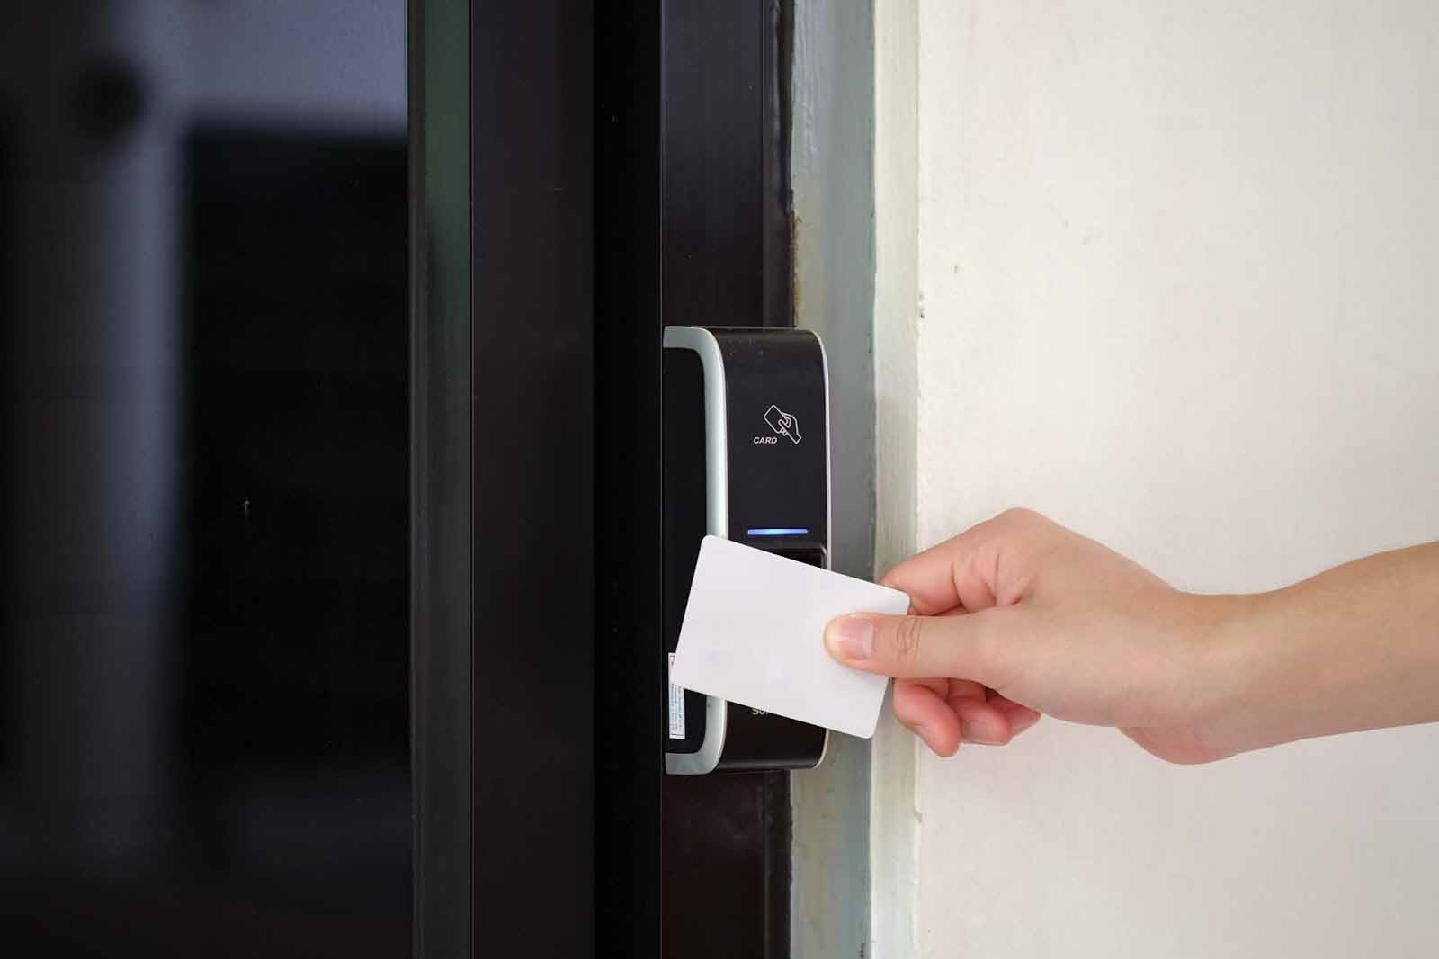
+ IDENTIFICACIÓN POR RFID Y CÓDIGOS QR
APLICACIONES DE LA TECNOLOGÍA RFID
01
Logística y control de inventarios.
02
Alimentación.
03
Hospitales.
04
Bibliotecas.
05
Ganadería.
06
Control de accesos / Seguridad.
07
Industria.
08
Tiendas y comercio.

Slide 21
+ IDENTIFICACIÓN POR RFID Y CÓDIGOS QR
CÓDIGOS QR
Un código QR (del inglés Quick Response Code), es la evolución del código de barras.
Es un módulo para almacenar información en una matriz de datos o en un código de barras bidimensional.
La matriz se lee en el dispositivo móvil por un lector específico, y de forma inmediata lleva a una aplicación en Internet, un mapa de localización, un correo electrónico, una página web o un perfil en una red social.
Los tres cuadrados de las esquinas permiten detectar al lector la posición del código QR.

Slide 22
+ IDENTIFICACIÓN POR RFID Y CÓDIGOS QR
DIFERENCIAS ENTRE RFID Y QR
Las etiquetas RFID son mucho más utilizadas en el sector logístico que los códigos QR, que generalmente están más enfocados al marketing y las ventas. Esto se debe a que son mucho más idóneos para el control de la trazabilidad en almacén, seguimiento de inventario y gestión eficaz de la cadena de suministros. Las principales diferencias son las siguientes:
RFID
QR
Puede identificar varias etiquetas con una sola hand held o dispositivo móvil.
Permite al escáner leer las etiquetas, aunque sean invisibles o estén incrustadas en determinados materiales.
Son más robustas y resisten mejor el desgaste.
No requiere contacto, pues se conectan por ondas de radio.
Sólo pueden leerse de una etiqueta a la vez.
Requieren contacto visual con las etiquetas para su lectura.
Susceptibles de deterioro, lo que puede afectar a su legibilidad.
Requiere hacer contacto con el láser.

Slide 23
ECOMMERCE

Slide 24
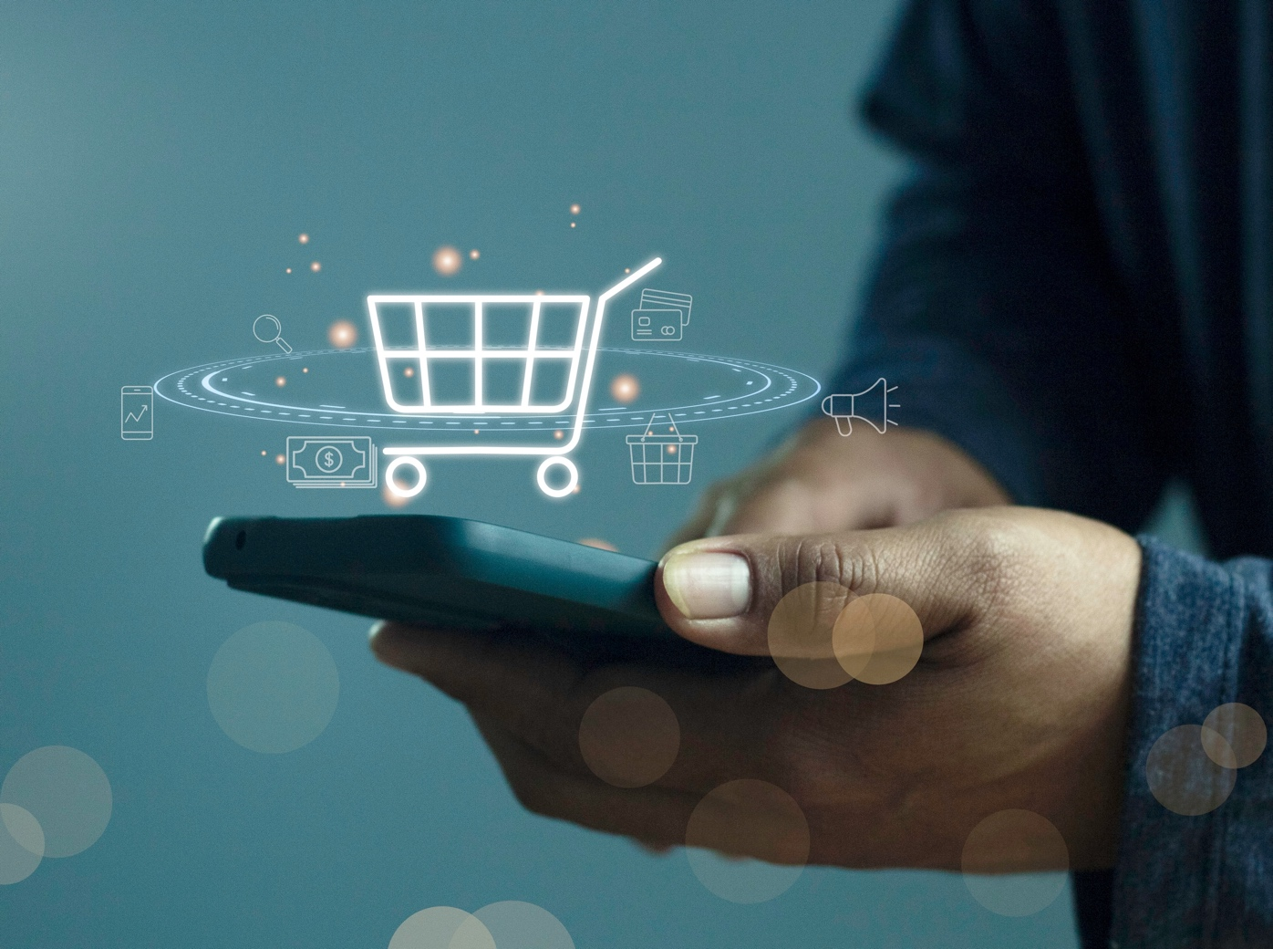
+ ECOMMERCE
DEFINICIÓN
El término “comercio electrónico”, también conocido como “ecommerce”, se refiere a la compra y venta de bienes y servicios por medios electrónicos, sobre todo por Internet.
Notes:
Implica realizar transacciones comerciales en línea que permiten a los consumidores efectuar compras desde la comodidad de sus hogares utilizando dispositivos como computadoras, teléfonos inteligentes o tabletas.
El comercio electrónico ha experimentado una evolución significativa a lo largo del tiempo. Al comienzo, se basaba en transacciones electrónicas simples, como la venta de productos por medio de catálogos en línea. Sin embargo, con el avance de la tecnología y el crecimiento de Internet, el comercio electrónico se ha expandido y diversificado en diversas formas.
Una de las primeras etapas importantes del comercio electrónico fue la del surgimiento de sitios web de venta minorista en línea, donde las empresas podían mostrar y vender sus productos directamente a los consumidores. Posteriormente, se desarrollaron plataformas de comercio electrónico más sofisticadas que ofrecían funciones como carritos de compras, opciones de pago seguras y seguimiento de envíos.
Con la popularización de los dispositivos móviles, el comercio electrónico móvil ha ganado terreno de forma significativa. Los consumidores ahora pueden realizar compras rápidas y convenientes desde sus teléfonos inteligentes o tabletas, lo que ha impulsado aún más el crecimiento del comercio electrónico.
En cuanto a los beneficios del comercio electrónico, tanto las empresas como los consumidores experimentan ventajas significativas. A las empresas el comercio electrónico les brinda la oportunidad de llegar a un mercado global sin las restricciones propias de la venta en una tienda física. Pueden establecer tiendas en línea que funcionan las 24 horas del día, los 7 días de la semana, lo que amplía enormemente su alcance y potencial de ventas. Además, el comercio electrónico puede reducir los costos operativos, ya que no requiere una infraestructura física costosa.
A los consumidores el comercio electrónico ofrece comodidad y conveniencia. Pueden realizar compras en cualquier momento y desde cualquier lugar, sin las limitaciones de horarios de las tiendas físicas. Además, en general, el comercio electrónico ofrece una mayor variedad de productos y opciones de comparación de precios, lo que facilita la búsqueda del mejor producto u oferta.
Sin embargo, el comercio electrónico también presenta desafíos tanto para las empresas como para los consumidores. Algunos de los desafíos para las empresas incluyen la intensa competencia en línea, la necesidad de desarrollar estrategias efectivas de marketing digital y de ofrecer a sus clientes la garantía de una experiencia de compra segura y confiable.
Para los consumidores, los desafíos pueden incluir la preocupación por la seguridad y privacidad de sus datos personales y financieros y una sensación de inseguridad en cuanto al producto que compran por no poder contar con la experiencia táctil y sensorial que se obtiene al comprar en una tienda física.
Así, a medida que la tecnología sigue avanzando, se espera que el comercio electrónico siga evolucionando, brindando nuevas oportunidades (con los desafíos aparejados) a las empresas y mejorando la experiencia de compra de los consumidores.

Slide 25
+ ECOMMERCE
ECOMMERCE EN LA CADENA DE SUMINISTROS
En toda la cadena de suministros se pueden realizar transacciones por medio de comercio electrónico. En la mayoría de los casos son del tipo B2B y al final de B2C.
B2B
B2B
B2B
Supplier
Plant
Whse
DC
Customer
DC
Customer
Supplier
Plant
Whse
DC
Customer
B2C

Slide 26

+ ECOMMERCE
TIPOS DE ECOMMERCE
B2C (Business - to- Consumer)
B2B (Business – to - Business)
C2C (Consumer - to - Consumer)
B2B
B2C
Notes:
1. E-Commerce B2C (Business-to-Consumer):
En este modelo, las empresas venden productos o servicios directamente a los consumidores finales. Es el tipo de comercio electrónico más conocido y ampliamente utilizado. Las empresas crean tiendas en línea donde los clientes pueden realizar compras y realizar transacciones. Ejemplos de empresas conocidas en este modelo son Amazon, Linio, Mercado Libre.
2. E-Commerce B2B (Business-to-Business):
En este modelo, las empresas realizan transacciones comerciales con otras empresas. Así, este modelo implica la venta de productos o servicios de una empresa a otra empresa. Las transacciones pueden involucrar grandes volúmenes de pedidos y negociaciones personalizadas. Ejemplos de empresas conocidas que operan en este modelo incluyen Alibaba.
3. C2C (Consumer-to-Consumer):
En este modelo, los consumidores les venden productos o servicios directamente a otros consumidores por medio de plataformas en línea. Las plataformas actúan como intermediarios y facilitan las transacciones entre los vendedores y los compradores. Ejemplos de empresas conocidas en este modelo incluyen Mercado Libre, OLX.

Slide 27
COSTOS LOGÍSTICOS

Slide 28
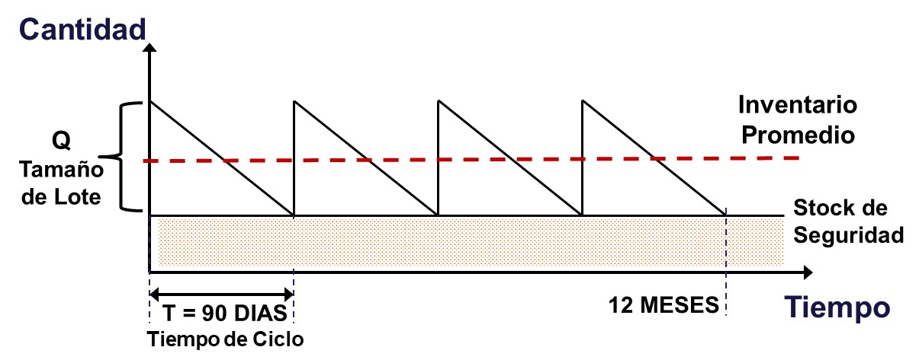
+ COSTOS LOGÍSTICOS
COSTO LOGÍSTICOS EN LA CADENA DE SUMINISTROS
El costo total logístico en la cadena de suministros involucra los costos de aprovisionamiento, costos de operación y los costos de distribución. Además, el costo indirecto de mantener todas estas operaciones activas como son la planilla, gastos de recursos como energía y agua y otros.
Los costos logísticos en la mayoría de los casos están involucrados con el inventario:

Slide 29
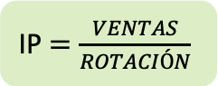
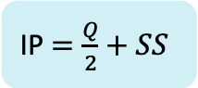
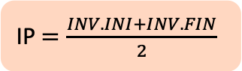
+ COSTOS LOGÍSTICOS
INVENTARIO PROMEDIO
El inventario promedio es clave para calcular los costos logísticos en una cadena de suministros. Existen varias fórmulas para calcularlo, estas son:
IP $=\frac{INV.INI+INV.FIN}{2}$
IP $=\frac{VENTAS}{ROTACIÓN}$
IP $=\frac{Q}{2}+SS$
Inventario
Inventario Promedio
Q = Tamaño de Lote
SS = Safety Stock
Tiempo
Notes:
Cualquiera de las tres fórmulas es válida, las tres son aproximaciones al comportamiento del inventario promedio y representan fórmulas que son “modelos de inventario”.

Slide 30
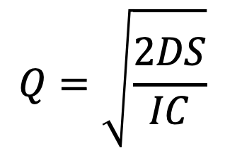
+ COSTOS LOGÍSTICOS
TAMAÑO DE LOTE ÓPTIMO
En un proceso de optimización o modelo de inventarios se utiliza la fórmula del tamaño de lote económico EOQ (economic order quantity) para aproximar el costo logístico a un modelo ideal.
Inventario
¿Cuál es el tamaño de lote que reduce al mínimo el costo logístico?
EOQ
$$Q=\sqrt{\frac{2DS}{IC}}$$
Tiempo

Slide 31
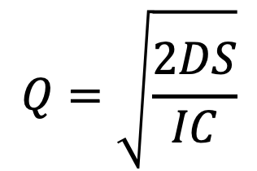
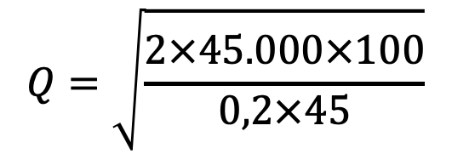
+ COSTOS LOGÍSTICOS
RECORDAR: CÁLCULO DEL TAMAÑO DE LOTE ÓPTIMO
D = Demanda anual
S = Costo de realizar una orden de compra
I = Costo de almacenamiento anual
C = Valor del producto en el almacén / costo unitario
Demanda Mensual Promedio = 3.750 cajas
Costo de realizar un pedido o una orden de compra = S/ 100
Costo de almacenamiento anual = 20 %
Costo del producto = S/ 45 x caja
Calcular el tamaño de lote óptimo:
$$Q=\sqrt{\frac{2DS}{IC}}$$
$$Q=\sqrt{\frac{2×45.000×100}{0,2×45}}$$
Notes:
El tamaño de lote es 1000 cajas.

Slide 32
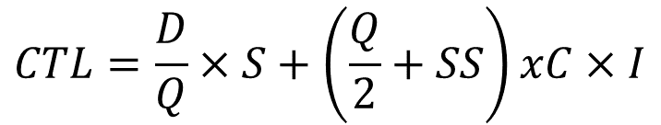
+ COSTOS LOGÍSTICOS
CÁLCULO DEL COSTO TOTAL LOGÍSTICO
En este caso se tiene que involucrar a dos costos logísticos que son el costo de realizar pedidos o costo de la gestión de compras / producción y el costo de almacenamiento. La suma de ambos costos da el primer modelo de costo total logístico:
Las variables son las mismas del tamaño de lote y solo falta asignar un stock de seguridad. Si este fuera 200 cajas, cuál sería el costo total logístico del caso anterior. (Ver notas).
Recalcular el CTL si el tamaño de lote fuera 2500 cajas y todos los demás datos iguales.
Comente los resultados.
$$CTL=\frac{D}{Q}×S+\left(\frac{Q}{2}+SS\right)xC×I$$
Notes:
Considerando el tamaño de lote en 1000 cajas y un SS = 200. Con D = 45,000, S = 100, I = 20 % y C = 45 soles por caja el CTL = 10,800.

Slide 33
+ COSTOS LOGÍSTICOS
CÁLCULO DEL COSTO TOTAL LOGÍSTICO EN UNA RED LOGÍSTICA
Si se tiene que calcular el costo total logístico en una red logística se tendría que repetir este mismo cálculo tantas veces como eslabones tenga esa red.
Una variable muy importante para considerar es el nivel de servicio. Este valor depende de la manera cómo se desea atender al cliente o al siguiente eslabón en la cadena de suministros, lo que modifica el costo total logístico.
Supplier
Plant
Whse
DC
Customer
DC
Customer
Supplier
Plant
Whse
DC
Customer
Flujo de Materiales

Slide 34
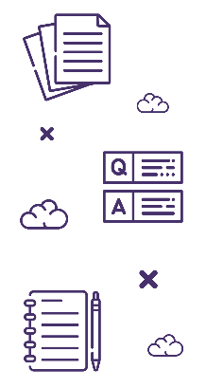
CONCLUSIONES MÁS REFERENCIAS

Slide 35
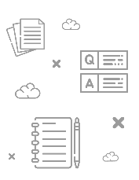
+ CONCLUSIONES
Los sistemas de información integran los procesos en la cadena de suministros. El proceso columna vertebral es el ERP y a este sistema se le acoplan muchos otros sistemas especializados como los WMS y los TMS.
La tecnología impulsada por la cuarta revolución industrial está generando muchos proyectos en los almacenes y distribución como son sistemas de acarreo automáticos y software como radio frecuencia RFID y QR.
El comercio electrónico ha cambiado la forma cómo se realizan muchos procesos logísticos especialmente en la entrega final al consumidor

Slide 36
+ CONCLUSIONES
Los costos logísticos siempre son importantes en toda cadena de suministros. Buscar reducir costos es clave, por eso los modelos de gestión de inventarios cobran importancia en este proceso.
Los costos logísticos se relacionan con el nivel de servicio. Si se quiere ofrecer un alto nivel de servicios, entonces se tendrá obligatoriamente que incrementar los costos logísticos y viceversa. EL nivel de servicio es una decisión de la empresa con sus clientes.

Slide 37
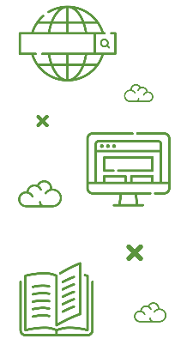
BIBLIOGRAFÍA MÁS REFERENCIAS

Slide 38
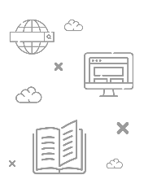
+ BIBLIOGRAFÍA
APICS Dictionary, Thirdteenth Edition 2010. The Association for Operations Management. Chicago, Illinois, USA
Chopra, S. (2020). Administración de la cadena de suministro. (6a. ed.) Pearson Educación.
Ballou, Ronald H. (2004) Logística. Administración de la Cadena de Suministro. Pearson Educación. México.
Mora García, Luis Aníbal (2016). Gestión logística integral: las mejores prácticas en la cadena de abastecimientos. Bogotá: ECOE.
Solórzano, María José (2018). Optimización de la cadena logística. Ic editorial. España.
Martinez Gonzales, Pedro (2006). El Transporte Terrestre de Mercancías. Ediciones Diaz de Santos. Buenos Aires. Argentina

